Slide 1
Redis 安裝與使用
Bob-Chen

Slide 2
Redis 的出現
近年來 Web2.0網站與社群網站盛行
解決網站的資料流量急速增漲的問題

Slide 3
Redis 簡介
這種記憶體式資料庫，主要的功能還是提供快取。
以他實際的應用方式，全部資料還是放在MySQL，真正需要加快速度的資料，才會放一份在Redis裡面。
只要新增伺服器節點，就能夠不斷擴充

Slide 4
Redis 優點
豐富的數據結構
性能極高，能支持超過 100K+ 每秒的讀寫頻率
持久化 - 具備防止雪崩效應機制且不會遺失資料

Slide 5
Redis 缺點
持久化 – 操作均要重新執行一遍，恢復速度慢
耗內存

Slide 6
安裝步驟
第一步：軟體資料庫同步最心
sudo apt-get update
第二步：安裝 Redis
sudo apt-get install php5-redis
第三步：清除下載的安裝包
sudo apt-get clean
第四步：重啟
apachectl restart

Slide 7
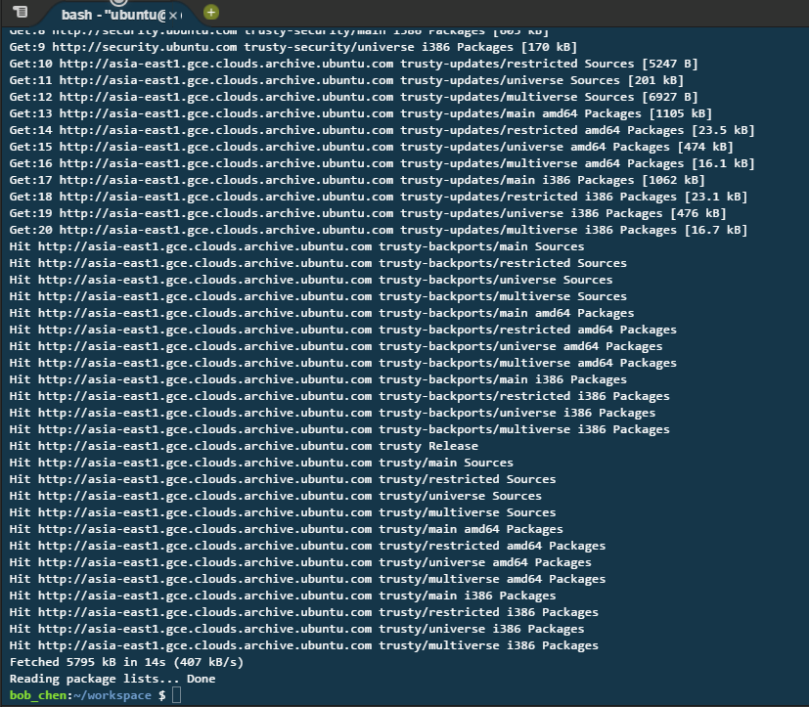
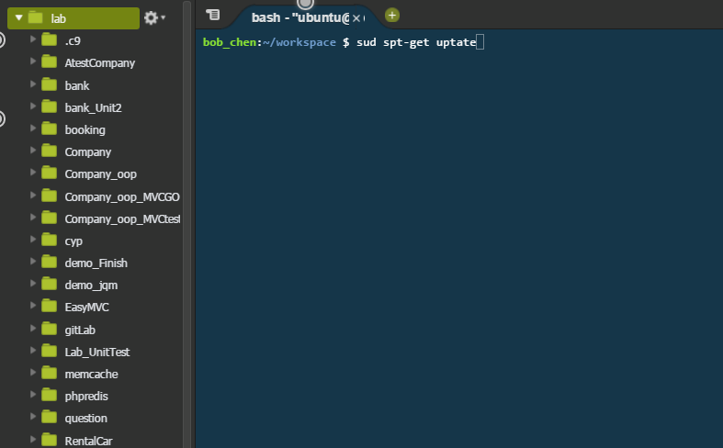
Sud apt-get uptate

Slide 8
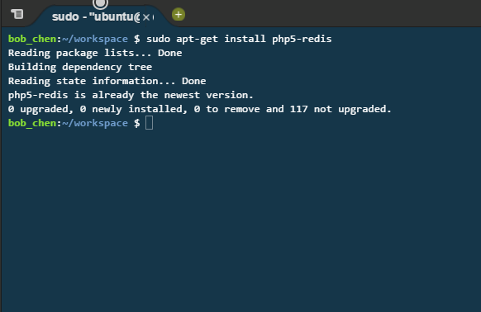
Sud apt-get install php-redis

Slide 9
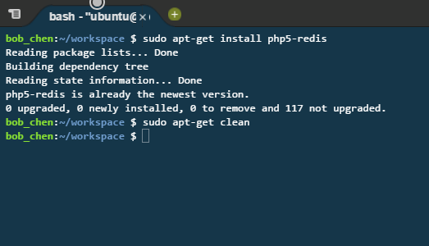
Sudo apt-get clean

Slide 10
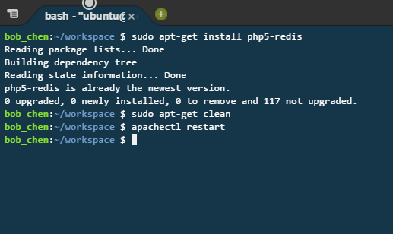
Apachectl restart

Slide 11
其他指令
手動啟動
sudo service redis-server start
手動關閉
sudo service redis-server stop

Slide 12
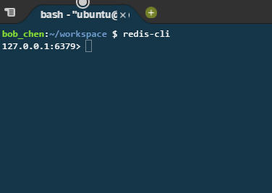
redis-cli
輸入此指令 顯示下列內容表示有成功

Slide 13
實作
兩個進行實作的例子
終端機上
.php檔

Slide 14
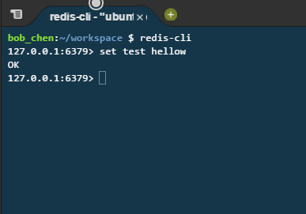
實作set
表示
成功

Slide 15
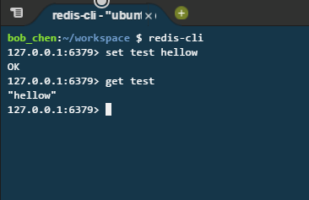
實作get
取出
內容

Slide 16
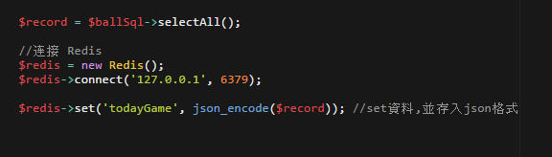
實作PHP-set
連接 Redis
將資料 Set 進 ‘ todayGame ‘ 並存入 json 格式

Slide 17
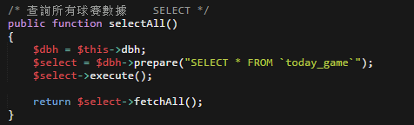
selectAll資料

Slide 18
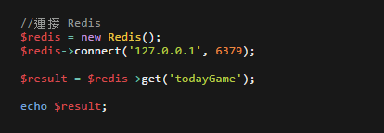
實作PHP-get
連接 Redis
將資料 ‘ todayGame ‘ Get 出來

Slide 19
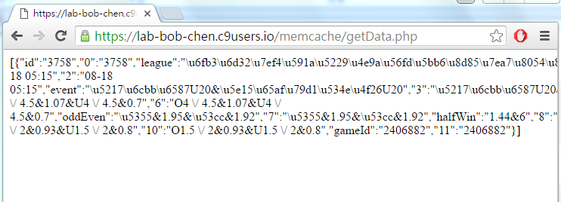
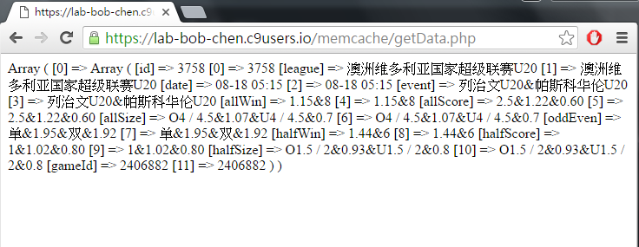
印出結果
json
使用
Decode
還原
原本格式

Slide 20
Thank for attention!!
Q&A

